Slide 1
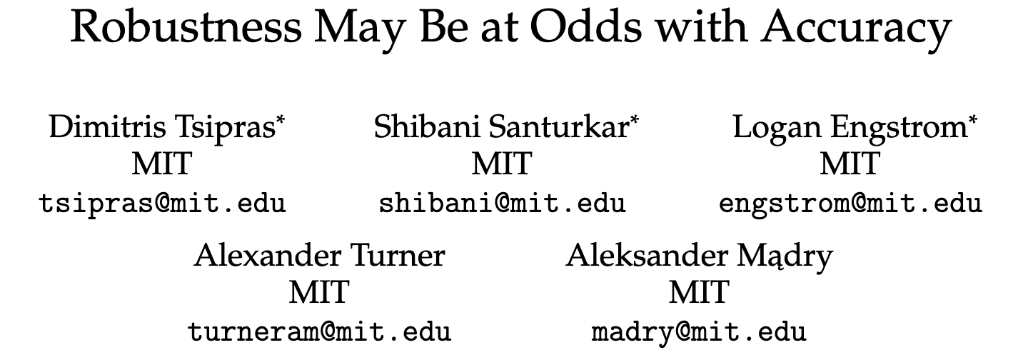
ICLR’19 paper review
202111278 컴퓨터공학부 김환희

Slide 2
목차
Abstract
1 Introduction
2 On the Price of Adversarial Robustness
3 Unexpected benefits of adversarial robustness
4 Related work
5 Conclusions and future directions
생각

Slide 3
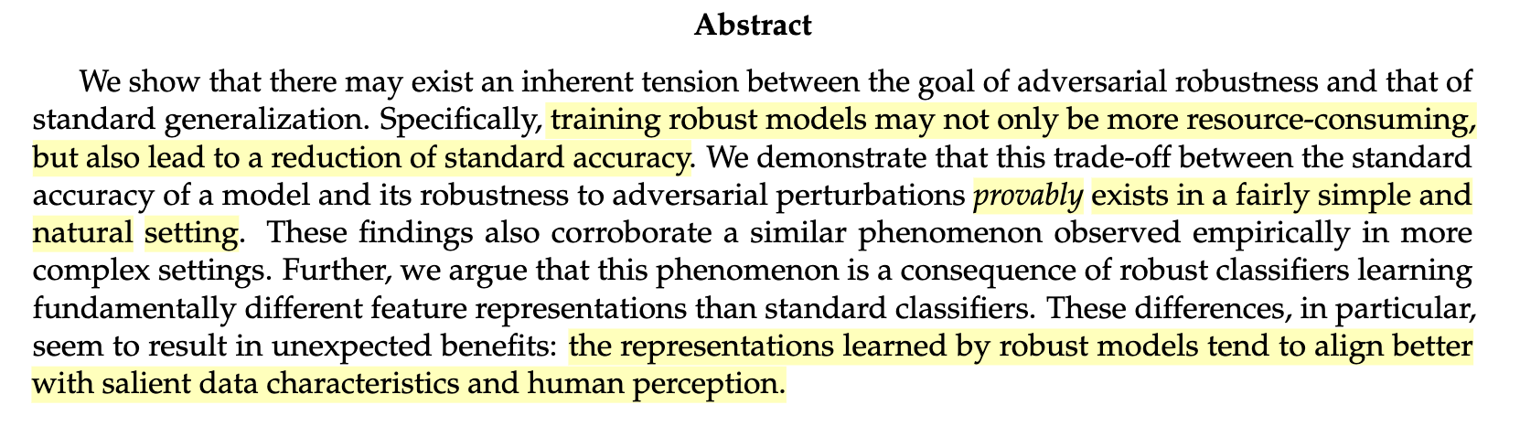
Abstract
Robust model의 훈련은 자원을 소비할뿐만 아니라 accuracy에도 영향을 미친다. 단순한 상황에서 accuracy와 robustness 사이의 trade-off가 'provably' 있다는 것을 보인다. 또한 robust model이 인간이 인지하는 형태와 비슷한 특징을 배운다는 점을 보인다.

Slide 4
1 Introduction
딥러닝은 인상적인 발전을 이루었지만, 작은 공격에 취약하다는 점이 밝혀졌다.
다양한 adversarial example에 대한 훈련이 진행됐다.
이 training들은 비용이 많이 든다.
이 비용을 전부인가? 그렇다면, 비용을 내고 robust model을 갖는 것이 항상 이득인가?
모델이 adversarially robust trained 됐을지라도, 보편적으로는 Standard accuracy와 adversarially robust accuracy 사이의 trade-off가 존재한다. 그리고 우리는 단순한 상황에서 이 trade-off가 'provably' 존재한다는 것을 보여준다.

Slide 5
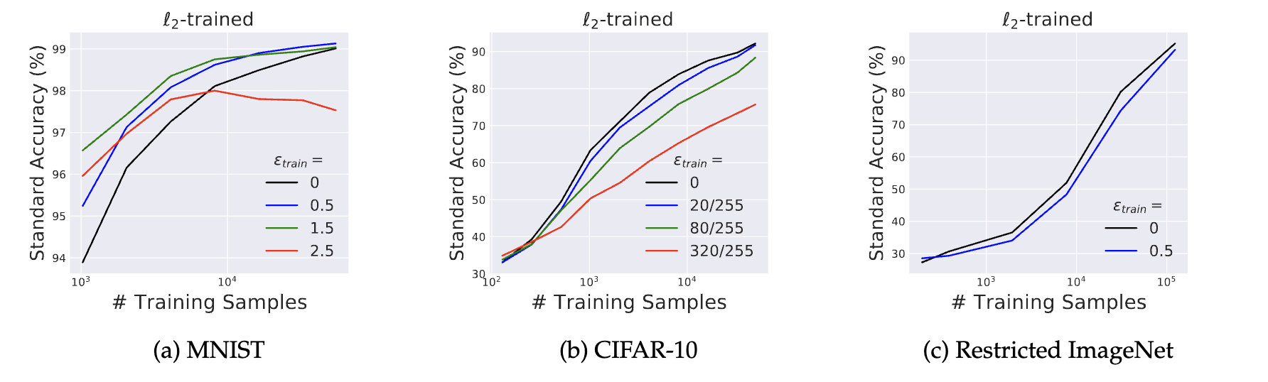

2 On the Price of Adversarial Robustness
Data의 perturbation은 data augmentation의 궁극적인 형태로 볼 수 있다고 생각했다.
Worst case $δ$를 찾는 것은 training data를 가장 헷갈리는 방법으로, 즉 가장 도움이 되는 방법으로 도와주는 것이기 때문이다.
하지만 실제로는 perturbation이 늘어남에 따라 standard accuracy가 감소하고, 심지어 일정 이후에는 학습 도중 내려가는 모습을 볼 수 있다.

Slide 6
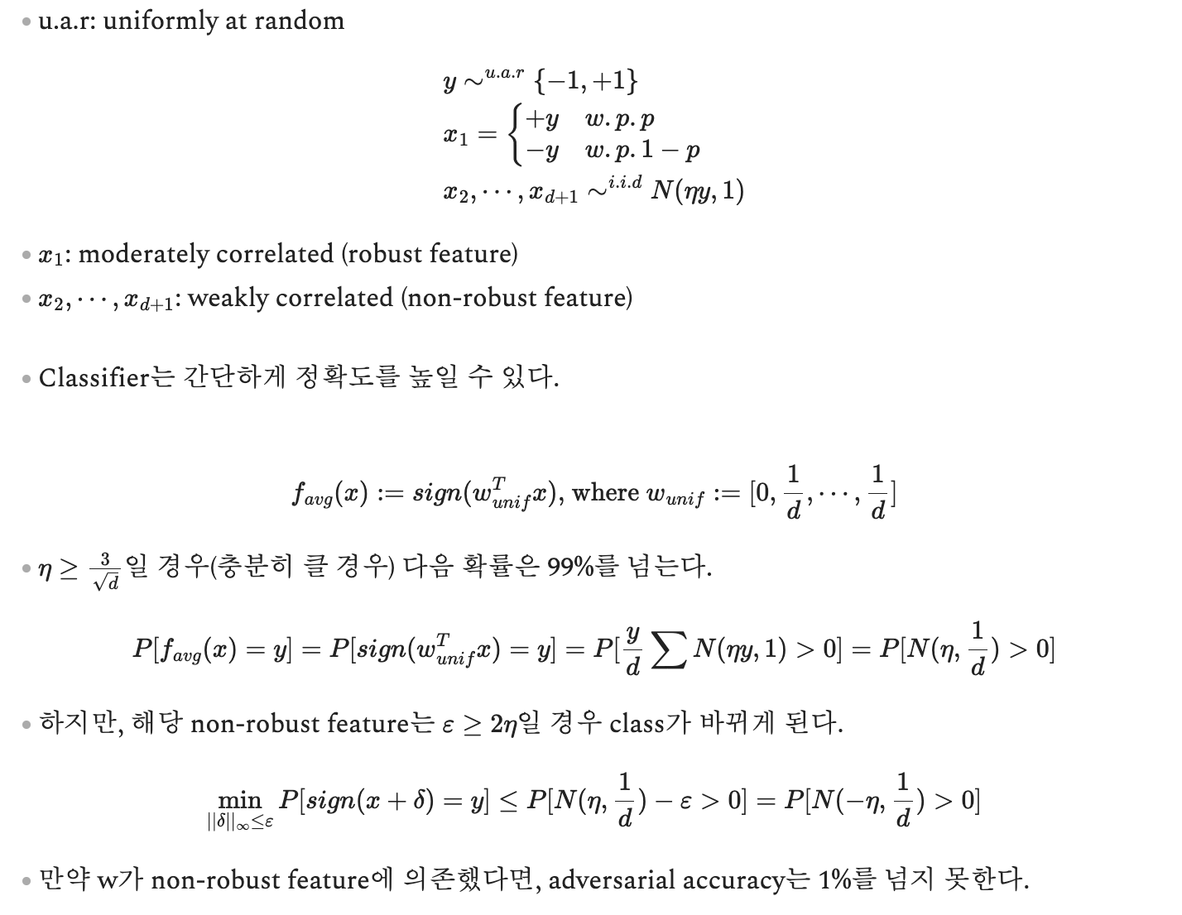
2 On the Price of Adversarial Robustness
2.1 Adversarial robustness might be incompatible with standard accuracy

Slide 7
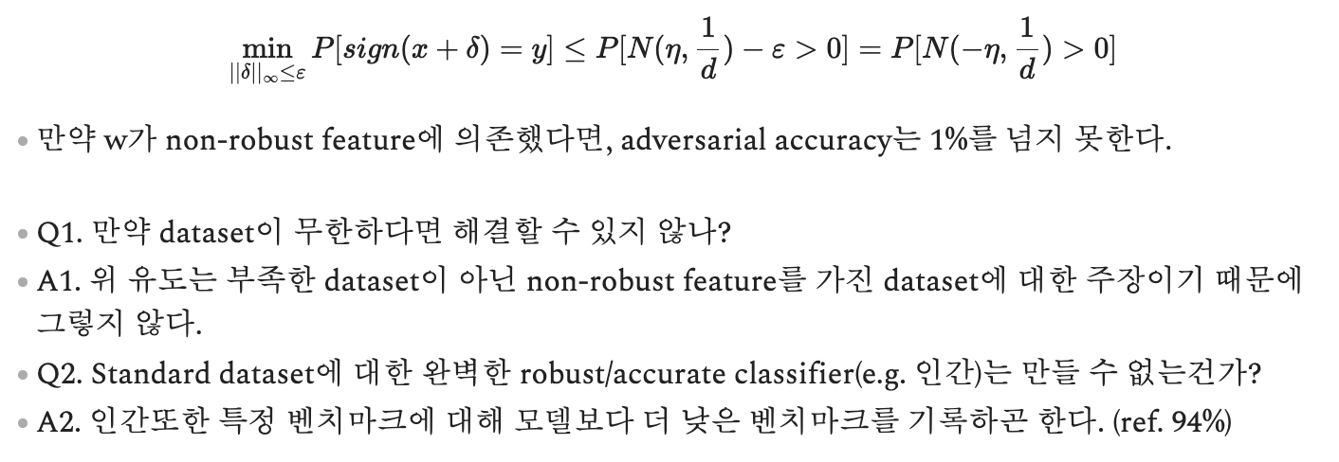
2 On the Price of Adversarial Robustness
2.1 Adversarial robustness might be incompatible with standard accuracy

Slide 8
2 On the Price of Adversarial Robustness
2.2 The importance of adversarial training
Classifier가 합리적으로 standard accuracy와 robust accuracy를 높이는 접근을 위해선 학습 방법이 달라져야 한다.

Slide 9
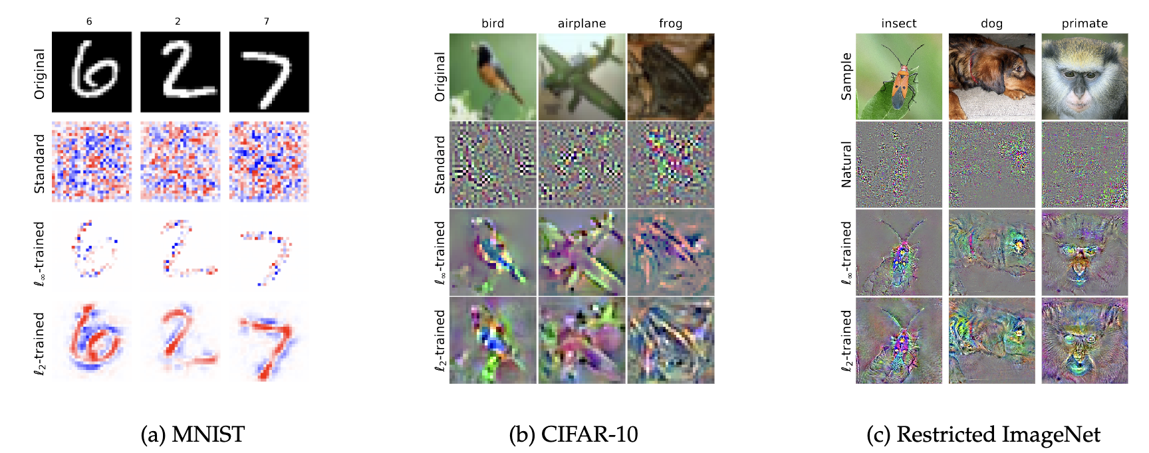
3 Unexpected benefits of adversarial robustness
Robust model의 loss gradients이 인간의 인지에 대응한다.
Adversarial example이 salient data characteristics를 가지고 있다.

Slide 10
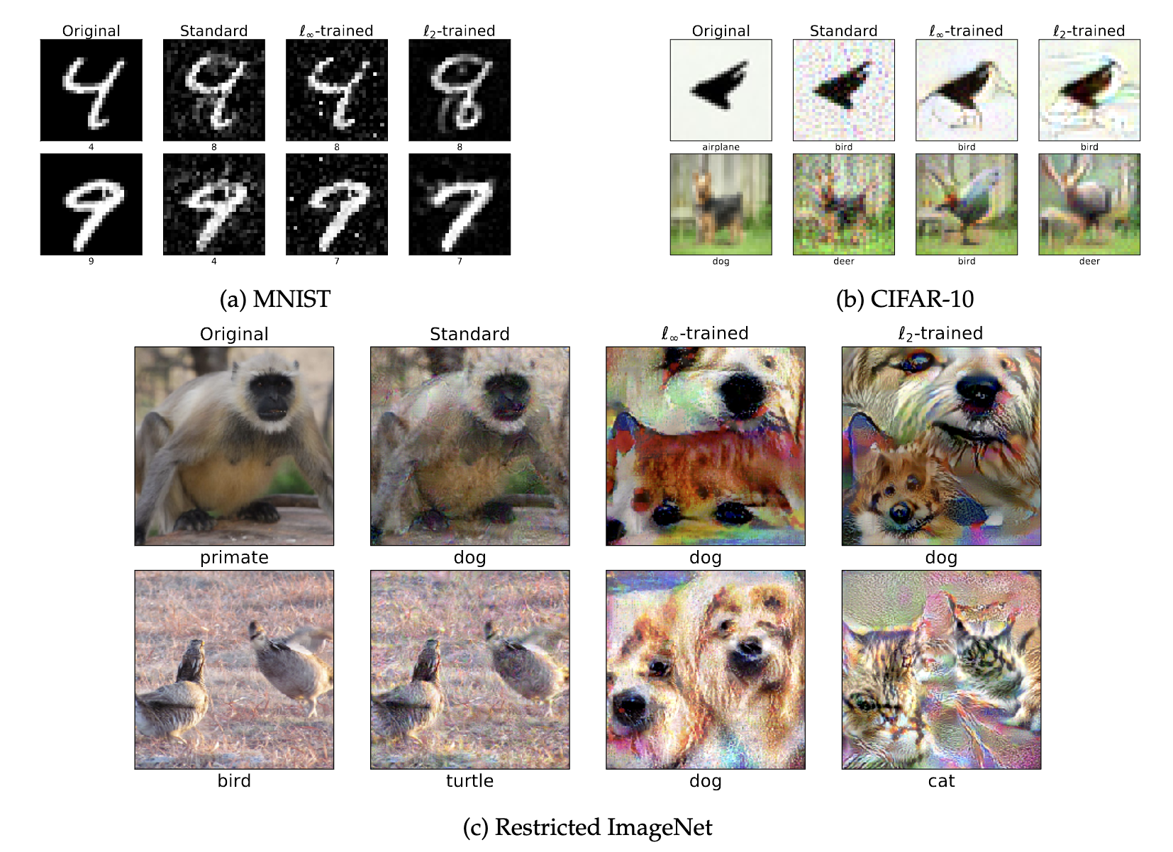
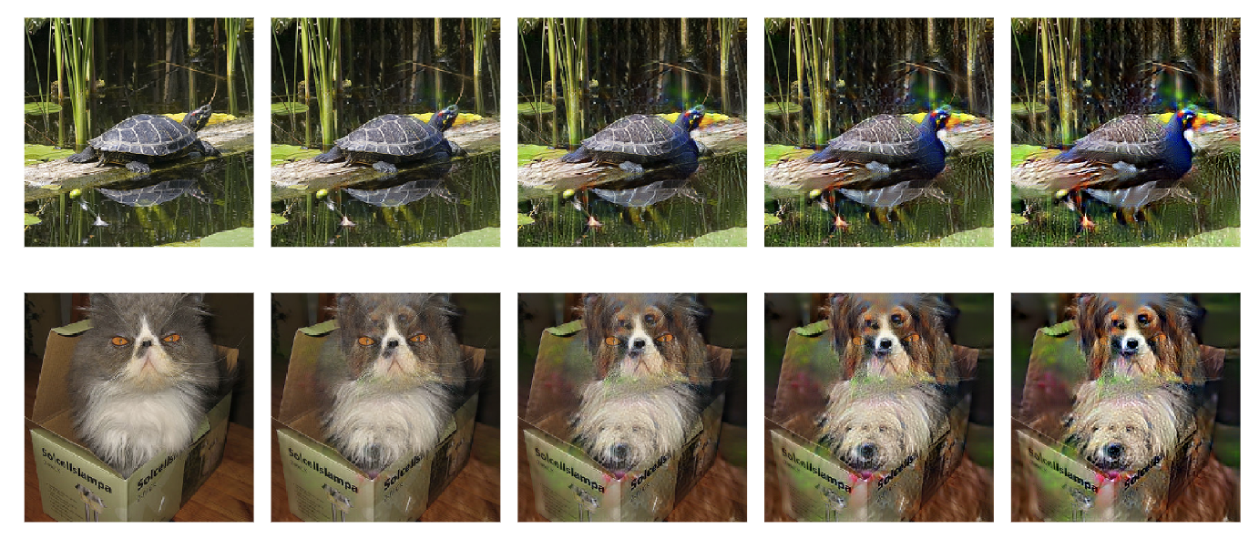

3 Unexpected benefits of adversarial robustness
Large $ε$으로 gradient based attack(PGD)을 하니 attack이 인간 눈에 대응되는 특징을 만들어 공격하는 것을 볼 수 있었다.

Slide 11
4 Related work
Robust model의 훈련은 자원을 소비할뿐만 아니라 accuracy에도 영향을 미친다. 단순한 상황에서 accuracy와 robustness 사이의 trade-off가 'provably' 있다는 것을 보인다. 또한 robust model이 인간이 인지하는 형태와 비슷한 특징을 배운다는 점을 보인다.

Slide 12
5, 6 Discussion and conclusion
Related work
Classifier의 robustness의 upper bound를 증명하는 연구가 있다.
Fawzi et al., 2018, Analysis of classifiers' robustness to adversarial perturbation
Ross & Doshi-Velez, 2018, Improving the adversarial robustness interpretability of deep neural networks by regularizing their input gradients
Schmidt et al., Adversarially robust generalization requires more data
Conclusion
두 접근의 상대적인 비용에 관해 완전한 이해가 될 수 있는 계기가 되었으면 한다.

